Slide 1

像石榴籽那样紧紧抱在一起
2017年3月16日
习近平总书记参加新疆代表团审议时的重要讲话

Slide 2
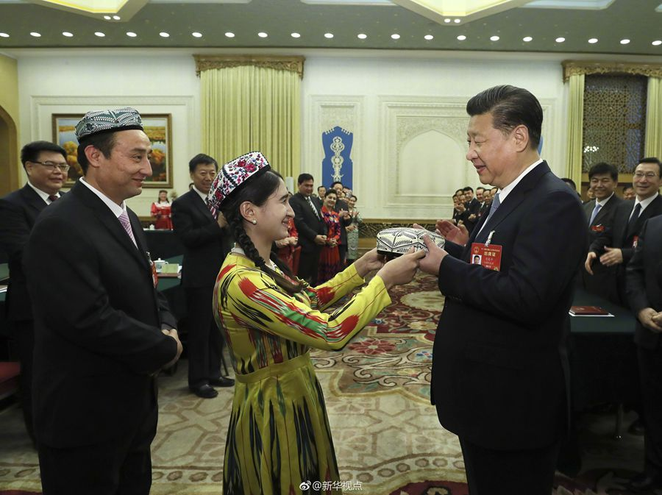
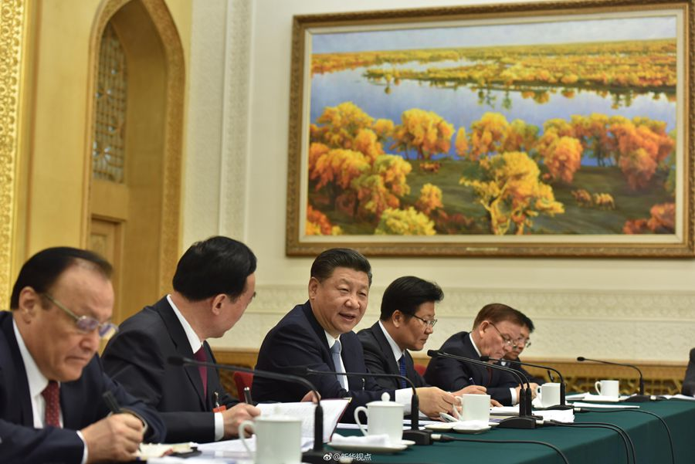
习近平总书记参加新疆代表团审议时的重要讲话
3月10日上午, 中共中央总书记、国家主席、中央军委主席习近平参加十二届全国人大五次会议新疆代表团审议并发表重要讲话。
新疆是我国西北重要安全屏障，战略地位特殊、面临的问题特殊，做好新疆工作意义重大。

Slide 3
习近平总书记参加新疆代表团审议时的重要讲话
要紧紧围绕社会稳定和长治久安总目标，以推进新疆治理体系和治理能力现代化为引领，以经济发展和民生改善为基础，以维护祖国统一、促进民族团结等为重点，坚决维护社会和谐稳定，切实贯彻新发展理念，全力保障和改善民生，不断巩固民族团结，努力建设团结和谐、繁荣富裕、文明进步、安居乐业的中国特色社会主义新疆。
要坚持把维护稳定作为政治责任，立足抓早抓小抓快抓好，谋长远之策、行固本之举、建久安之势、成长治之业。

Slide 4
习近平总书记参加新疆代表团审议时的重要讲话
要贯彻新发展理念，坚持以提高发展质量和效益为中心，以推进供给侧结构性改革为主线，培育壮大特色优势产业，加强基础设施建设，加强生态环境保护，严禁“三高”项目进新疆，加大污染防治和防沙治沙力度，努力建设天蓝地绿水清的美丽新疆。

Slide 5
习近平总书记参加新疆代表团审议时的重要讲话
要从稳疆安疆的战略高度出发，紧紧围绕各族群众安居乐业，多搞一些改善生产生活条件的项目，多办一些惠民生的实事，多解决一些各族群众牵肠挂肚的问题，让各族群众切身感受到党的关怀和祖国大家庭的温暖。要全面落实精准扶贫、精准脱贫，把南疆贫困地区作为脱贫攻坚主战场，实施好农村安居和游牧民定居工程、城镇保障性安居工程，完善农牧区和边境地区基本公共服务，努力让各族群众过上更好生活。

Slide 6
习近平总书记参加新疆代表团审议时的重要讲话
我国是统一的多民族国家，一部中华民族史就是一部各民族团结凝聚、共同奋进的历史。民族团结是各族人民的生命线，是新疆发展进步的根本基石，也是13亿多中国人民的共同意志。
要维护民族团结，加强军政团结、军民团结、警民团结、兵地团结，筑牢各族人民共同维护祖国统一、维护民族团结、维护社会稳定的钢铁长城。

Slide 7
习近平总书记参加新疆代表团审议时的重要讲话
要全面贯彻党的民族政策，高举各民族大团结旗帜，引导各族群众增强对伟大祖国、中华民族、中华文化、中国共产党、中国特色社会主义的认同，像爱护自己的眼睛一样爱护民族团结，像珍视自己的生命一样珍视民族团结，像石榴籽那样紧紧抱在一起。
要持续开展好“民族团结一家亲”和民族团结联谊活动，把民族团结落实到日常生活工作学习中，贯穿到学校教育、家庭教育、社会教育各环节各方面，让民族团结之花常开长盛。习近平强调，兵团是新疆经济社会发展重要力量。
要积极稳妥落实各项改革发展任务，把兵团的特殊优势和发展活力充分释放出来。

Slide 8
自治区、兵团维护稳定工作电视电话会议精神
1月25日，自治区、兵团分别召开维护稳定工作电视电话会议。自治区党委书记、新疆生产建设兵团党委第一书记、第一政委陈全国，自治区党委副书记、兵团党委书记、政委孙金龙出席会议并讲话。
他们强调，要深入学习、深刻领会习近平总书记系列重要讲话精神特别是关于社会稳定和长治久安总目标的重要论述，统一思想、武装头脑、指导实践，切实把总目标放在心上、抓在手上、落实到行动上，努力确保全区社会大局和谐稳定，确保各族人民群众生命财产安全，为各族群众欢度春节营造良好氛围，以优异成绩迎接党的十九大胜利召开。

Slide 9
自治区、兵团维护稳定工作电视电话会议精神
全力做好维护稳定工作，是贯彻落实习近平总书记关于新疆反恐维稳形势重要论断的具体行动，是实现社会稳定和长治久安总目标的战略举措，是应对全球反恐形势日益严峻的迫切需要，是面对新疆工作实际的必然选择，是针对暴恐活动规律、争取反恐维稳斗争胜利的根本保证。
全区各级各部门和广大党员干部要切实把思想统一到党中央的重大决策部署上来，聚焦总目标、盯住总目标、落实总目标，综合施策、严密防范，让暴恐分子无机可乘，让各族群众安居乐业，让以习近平同志为核心的党中央放心。

Slide 10
陈全国在自治区维护稳定工作电视电话会议上讲话
一是认识上高度统一。充分认识做好新疆维护稳定工作的极端重要性，把稳定作为压倒一切的硬任务，以更加坚决的态度、更加有力的措施、更加务实的作风，扎扎实实做好全区维护稳定工作。
二是思想上警惕常在。务必要保持高度警觉和清醒头脑，充分认识当前维护稳定的严峻形势，坚决克服麻痹思想、松懈厌战情绪和侥幸心理，警钟长鸣、警惕常在，牢牢绷紧维护稳定这根弦，一刻也不松懈、一刻也不放松，大力弘扬求真务实、真抓实干的优良作风，切实把稳定工作做好做扎实。

Slide 11
陈全国在自治区维护稳定工作电视电话会议上讲话
三是举措上全面到位。要认真落实好自治区党委、政府出台的各项维稳措施，做到“六个抓好”“五个管住”“四个全覆盖”，不动摇、不懈怠、不犹豫、不棚架，筑牢维护稳定的坚强防线和铜墙铁壁，牢牢掌握反恐维稳斗争主动权。
四是重点上抓住不放。乡村社区要和谐稳定，各级干部要下沉基层、包户入户，“访惠聚”工作队要认真开展工作，摸清基础情况，了解群众需求，做好群众工作；检查站要坚持管理与服务相结合，切实发挥作用，真正成为反恐维稳的前沿哨所；社会面要强化网格化管理，构建一般地区3分钟、重点部位1分钟处置圈；对重点地区、重点部位、重点人员、重点要素等，严格落实各项防控措施。

Slide 12
陈全国在自治区维护稳定工作电视电话会议上讲话
五是严打上保持高压。继续保持严打整治高压威慑态势，挖存量、减增量、铲土壤，提高应急处突能力，对暴恐分子果断出手、坚决打击，除恶务尽、斩草除根。
六是精力上集中聚焦。落实党政军警兵民协调联动机制，健全两套工作班子，一套班子全力以赴保稳定、一套班子集中精力抓发展。维稳战线要专职专责、全力以赴，同时要科学用警、合理安排休整，始终保持昂扬斗志和旺盛的战斗力。

Slide 13
陈全国在自治区维护稳定工作电视电话会议上讲话
七是方法上标本兼治。一方面，要紧盯重点时段、关键节点，一个环节一个环节地抓紧抓牢，一个战役一个战役地打好打赢，把维稳组合拳落实落细，构建维护稳定的长效机制；一方面，要大力保障改善民生，密切联系群众、真情服务群众，把以习近平同志为核心的党中央关怀与温暖送到千家万户，要深入开展民族团结一家亲活动，不断巩固发展民族团结，最大限度凝聚人心，把各族群众紧紧团结在党和政府周围。

Slide 14
陈全国在自治区维护稳定工作电视电话会议上讲话
八是方式上科学合理。对暴恐分子要像秋风扫落叶一样无情，对人民群众要像春天般的温暖，处理好严格检查和热情服务、讲求效率与确保效果的关系，既坚决防住暴恐分子，又努力方便各族群众。
九是执纪上严肃严格。对认识不到位、不坚守岗位、责任不到位、工作不落实，因失职渎职、玩忽职守在稳定方面出现问题的，要依法依纪严肃追责。同时，要严肃查处损害群众利益的人和事，严肃查处和暴恐分子相互勾结的“两面人”。

Slide 15
陈全国在自治区维护稳定工作电视电话会议上讲话
十是效果上有效提升。全区上下要同心协力、众志成城，坚持抓早抓小抓快抓好，努力实现维稳无盲区、无缝隙、无空白点，全区干部作风明显转变，各族人民群众安全感显著提升，为社会主义新疆建设营造良好环境。

Slide 16
孙金龙在兵团维护稳定工作电视电话会议上讲话
孙金龙强调，兵团各级各部门和广大党员干部：
要切实把思想和行动统一到以习近平同志为核心的党中央确定的新疆工作总目标上来，认真贯彻落实自治区关于维护稳定的系列要求和部署，扎扎实实做好维护稳定各项工作。
要充分认识做好新疆维护稳定工作的极端重要性，始终保持高度警觉和清醒头脑，坚决克服麻痹思想、松懈厌战情绪和侥幸心理，坚持警钟长鸣、警惕常在，时刻绷紧维稳这根弦。
要坚决做到“六个抓好”“五个管住”“四个全覆盖”，以求真务实、真抓实干的作风，全面落实各项维稳措施，筑牢维护稳定的坚强防线和铜墙铁壁。

Slide 17
孙金龙在兵团维护稳定工作电视电话会议上讲话
要突出重点、抓住关键，用铁的纪律、铁的手腕，强化社会面网格化管理，构建一般地区3分钟、重点部位1分钟处置圈，严格落实对重点地区、重点部位、重点人员、重点要素的防控措施，确保维稳无盲区、无缝隙、无空白点。
要坚定坚决强化严打整治高压威慑态势，提高应急处突能力，对暴恐分子果断出手、坚决打击，确保除恶务尽、斩草除根。
要把领导干部驻连包户作为政治纪律落实到位，“访惠聚”工作队要认真做好群众工作。

Slide 18
孙金龙在兵团维护稳定工作电视电话会议上讲话
检查站要坚持管理与服务相结合，统筹好严格检查和热情服务、讲求效率和确保效果的关系，既坚决防住暴恐分子，又努力方便各族群众。
要落实好边境师团辖区边境防控工作责任和措施，确保边境师团辖区边境安全稳定。
要坚持标本兼治，把维稳组合拳落实落细，构建维护稳定的长效机制，同时大力保障改善民生，最大限度凝聚人心。

Slide 19
自治区重大决策部署应知应会
“一个总目标”：确保新疆社会稳定和长治久安的总目标
“一条生命线”：民族团结作为各族人民的生命线
“两个关键点”：社会稳定和长治久安是新疆工作的着眼点和着力点，发展是实现长治久安的基础。
“四个统一”：统一思想、统一认识、统一步调、统一行动
“一套好机制”：自治区党委和政府要承担起落实社会稳定和长治久安总目标的主体责任，健全党政军警兵民协调联动机制，由党政主要负责同志牵头，组成两套工作班子，一套班子全力以赴保稳定、一套班子集中精力抓发展，确保集中统一、分工明确、便捷高效、政令畅通。

Slide 20
自治区重大决策部署应知应会
“四个努力实现”：努力实现新疆社会稳定和长治久安，实现到2020年同全国一道全面建成小康社会，实现全区贫困人口如期脱贫，实现新疆生态环境保持良好。
“一个良好局面”：不断开创新疆社会稳定和长治久安的良好局面，努力建设团结和谐、繁荣富裕、文明进步、安居乐业的社会主义新疆。
9项惠民工程：就业惠民、教育惠民、医疗惠民、社保惠民、扶贫惠民、安居惠民、暖心惠民、兴边惠民、安全惠民

Slide 21
自治区重大决策部署应知应会
在社会稳定和长治久安总目标的统领下，重点抓好哪六个方面的工作？
一要坚持多措并举、综合施策，全力维护社会大局稳定。
二要围绕各族群众安居乐业，切实保障和改善民生。
三要巩固发展民族团结，创建民族团结模范区。
四要推进宗教和睦和顺，促进宗教与社会主义社会相适应。
五要抓牢发展不放松，确保经济持续快速健康发展。
六要加强生态环境保护，努力建设美丽新疆。

Slide 22
自治区重大决策部署应知应会
加强党的建设，为落实社会稳定和长治久安总目标提供哪7项坚强保证？
一要强化政治纪律和政治规矩，对以习近平同志为总书记的党中央绝对忠诚。
二要严肃反分裂斗争纪律，坚决查处党员干部中的“两面人”。
三要加强领导班子和干部队伍建设，树立正确用人导向。
四要加强基层党组织和基层政权建设，夯实党的执政基础。
五要加强高校和各类学校党的建设，牢牢掌握育人阵地。
六要加强党风廉政建设和反腐败斗争，营造风清气正的政治生态。
七要下大力气抓好作风建设，凝聚推进社会稳定和长治久安的强大正能量。

Slide 23
自治区重大决策部署应知应会
落实好九个方面的维稳措施:
继续保持全区严打高压态势
继续开展“访民情、惠民生聚民心”活动
继续加强和创新对清真寺的教育管理服务
继续推行城镇网格化管理
继续强化重点区域防控
继续加强边境管控
继续确保意识形态领域绝对安全
继续加强情报信息工作
继续健全社会面防控体系，掌握反分裂斗争的主动权。

Slide 24
自治区重大决策部署应知应会
怎样做好南疆工作？
一要带着感情、带着责任，满腔热情地关心关爱南疆各族群众，全面落实特殊扶持政策，加大民生改善力度，加强基础设施建设和生态保护，强化乡村组织和基层基础工作，提高生产生活水平，把以习近平同志为总书记的党中央的关心关怀送到千家万户。
二要保持对暴恐分子和分裂势力的严打高压态势。
三要建立健全奖惩问责机制，建立奖优罚劣的用人导向。

Slide 25
自治区重大决策部署应知应会
筑牢“一个长城”：紧紧依靠群众、联系服务群众、密切团结群众、广泛发动群众，构筑起维护社会稳定和长治久安的钢铁长城、铜墙铁壁。

Slide 26
自治区重大决策部署应知应会
陈全国书记提出的要落实“十项措施”是什么？
（1）抓好情报信息、做到耳聪目明；
（2）抓好新闻媒体、坚持正确导向；
（3）抓好网络空间、确保可管可控，切实维护网络安全；（4）抓好依法打击、做到除恶务尽；
（5）抓好宗教工作、确保和睦和谐；
（6）抓好城镇管理、形成安全网络；
（7）抓好农村治理、打牢基层基础，深化“访惠聚”活动，充分发挥村级党组织、“两委”班子、住村干部等力量作用，推动各级干部下沉基层、包乡包村包户，深入细致地做好群众工作；
（8）抓好重点领域、促进全面稳定，确保实现维稳措施全覆盖；
（9）抓好边境管控、遏制外来隐患；
（10）抓好综合治理、不留空白盲区 。

Slide 27
自治区重大决策部署应知应会
六个抓好：
抓好严打斗争，保持高压态势，高调反恐、挖存量、减增量、铲土壤，除恶务尽；抓好民族团结工作；抓好宗教工作；抓好民生工作；抓好意识形态领域工作，牢牢占领主阵地；抓好基层基础；

Slide 28
自治区重大决策部署应知应会
五个管住：
管住网络空间，坚持落地查人；
管住边境，确保一个出不去、一个进不来；
管住社会面，提高见警率；
管住重点人员，做好被打击人员教育转化；
管住内地新疆籍务工人员。
三个覆盖：
各地党组织要全覆盖；
党的群众工作作用发挥要全覆盖；
抓转变作风全覆盖；

Slide 29
自治区重大决策部署应知应会
下大力气整顿四风四气：
形式之风、官僚之风、享乐之风、奢靡之风；
官油子气、漂浮之气、两面人气、不干事之气。
三个坚定：
坚定允许不愿意干、不想干、不会干、没有信心的干部打报告辞职，立打立批；
坚定对维稳工作落实不到位严肃追责；
坚定实现三无四抓，即：无盲点、无空白、无缝隙、抓早、抓好、抓快、抓小。

Slide 30
自治区重大决策部署应知应会
三个保障：
加强领导保障、从严执纪保障、组织调整保障，树立好的导向。
做到一个确保：
认真学习习近平总书记系列重要讲话精神，确保三年规划的实现，确保新疆2017年社会大局和谐稳定，让总书记放心、让全国人民放心、让新疆人民放心。

Slide 31
自治区重大决策部署应知应会
新疆最大的群众工作：民族团结和宗教和谐
五个认同：对伟大祖国的认同、对中华民族的认同、对中华文化的认同、对中国特色社会主义道路的认同、对中国共产党的认同。
习近平总书记指出，实现新疆社会稳定和长治久安，关键在什么？根本靠什么？
答：关键在党，根本靠坚强的干部队伍、严密的基层组织体系、管用的群众工作机制。

Slide 32
自治区重大决策部署应知应会
习近平总书记强调，民族团结是各族人民的生命线。要高举各民族大团结的旗帜，在各民族中牢固树立什么意识？
答：国家意识、公民意识、中华民族共同体意识。
“两个坚定不移”是什么？
答：要坚定不移地把抓基层、打基础作为稳疆兴疆的长远之计和固本之举，坚定不移地将基层党组织建设成为促进民族团结、维护社会稳定、反对国家分裂的坚强战斗堡垒。
什么是稳疆兴疆的长远之计和固本之举？
答：抓基层、打基础。

Slide 33
自治区重大决策部署应知应会
习近平总书记强调，做好新疆工作，关键是要发挥什么作用？
答：关键是要发挥党总揽全局、协调各方的领导核心作用。
新疆社会稳定和长治久安最大敌人是什么？
答：干部作风不实。
中央治疆方略是什么？
答：依法治疆、团结稳疆、长期建疆。
新疆的问题，最难最长远的是什么问题？
答：民族团结问题。

Slide 34
自治区重大决策部署应知应会
稳定工作三年规划
“一年稳定、两年巩固、三年基本常态”
“意识形态工作是党的一项极端重要的工作，事关党的前途命运，事关国家长治久安，事关民族凝聚力和向心力”。对新疆、对新疆高校来说，意识形态工作尤其重要，一刻也不能放松和削弱。我们要始终坚持马克思主义的指导地位，坚持社会主义先进文化的前进方向，坚定占领宣传思想文化阵地，确保意识形态领域安全。

Slide 35
谢谢！

